Slide 1
Две палочки представляют: настроение Две палочки или практика свободного полета

Slide 2
Для полета годен!!
Отличный ресторан Две палочки,
И при входе прикольные галочки.
Я к вам настроение свое захвачу,
У вас официантом работать хочу!
Собеседование в Двух палочках построено так, чтобы каждый мог проявить себя.
Креатив приветствуется☺

Slide 3
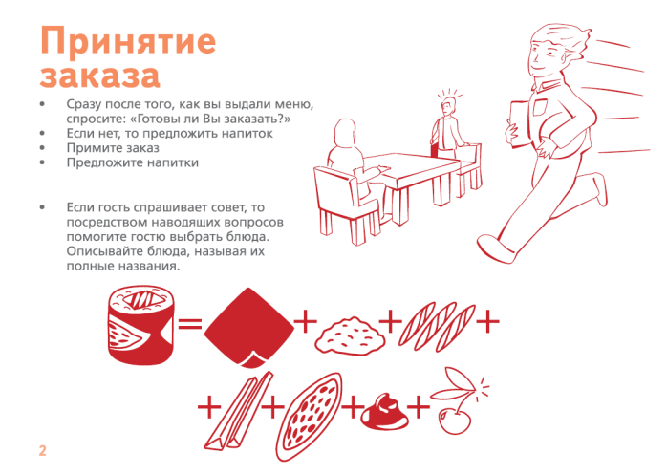
Проходим инструктаж..
Наглядное пособие для официантов – веселый комикс.
Notes:
Наглядное пособие для официантов – веселый комикс..

Slide 4
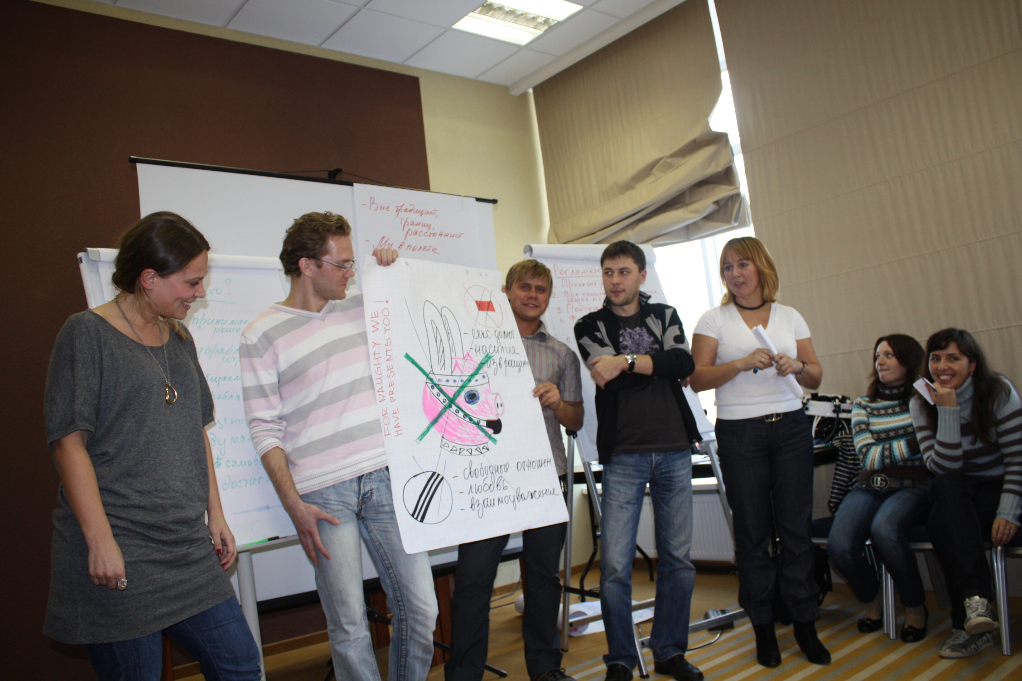
Выбираем маршруты..
Творческие мастерские и стратегические сессии помогают нам решать важные задачи, мечтать, придумывать..

Slide 5
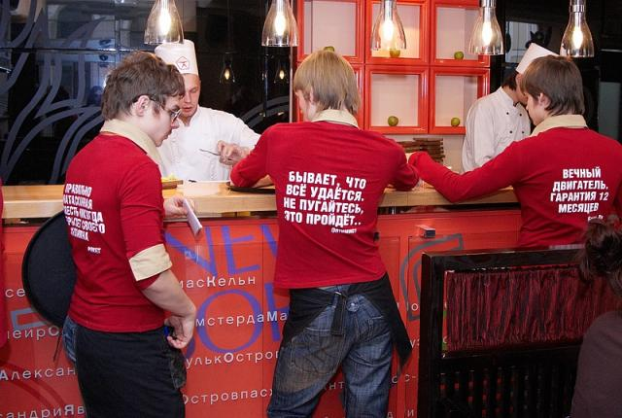
Экипаж к полету готов!!
Так мы и придумали форму для официантов. Надпись для футболки ребята выбирают сами.
Результат: весело и креативно!

Slide 6
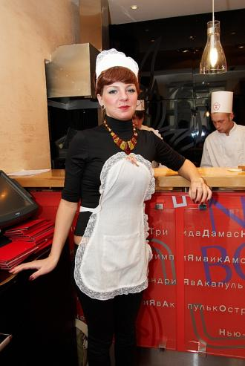
Добро пожаловать!! На борту 1 апреля 1978 года.
Клеенка на столах, в меню котлеты с макаронами, а хостесс встречает гостей в форме буфетчицы. Так мы решили провести День смеха. Веселимся сами и развлекаем гостей!

Slide 7
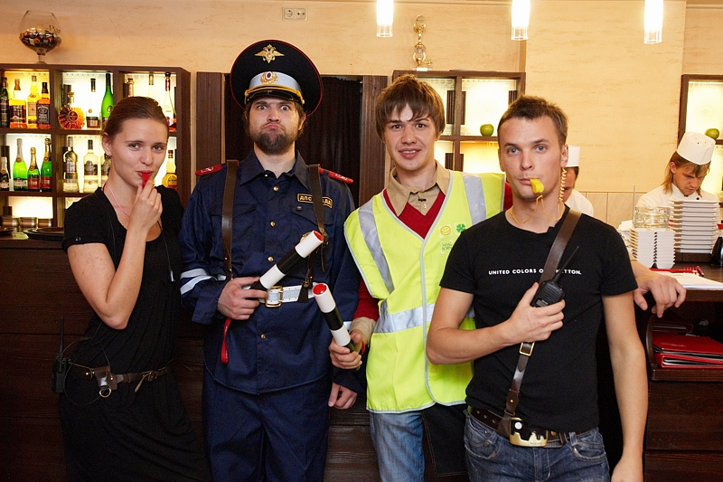
02 палочки.. Полет проходит нормально.
День ГИБДД или 02 палочки..

Slide 8

Посадка будет мягкой!!
Что тут добавишь? Мягкая посадка☺☺

Slide 9
Две палочки, сеть ресторанов свободного полета

